Slide 1
Детский проект
«Подводный мир и его обитатели»
для детей 6-7 лет с ОНР
Подготовили :Воспитатели
Михеева О.Ю
Халиуллина А.А.
Учитель-логопед Запольская А.В.

Slide 2
Актуальность
В современном мире проблема сохранения окружающей среды приобретает всё более острый характер, затрагивая не только локальные экосистемы, но и глобальные природные процессы. Особую значимость приобретает экологическое воспитание подрастающего поколения, поскольку именно дети станут главными действующими лицами в сохранении природного баланса в будущем.
При этом существующая система экологического образования часто уделяет недостаточное внимание водному миру, несмотря на то, что Мировой океан представляет собой уникальную экосистему с богатейшим биоразнообразием. По оценкам учёных, именно в морских глубинах обитает большинство видов живых существ, многие из которых до сих пор остаются малоизученными.

Slide 3
Цель проекта: Расширение познавательного интереса к обитателям водоёмов, закрепление знаний детей о разнообразии подводного мира, привлечение к активной природоохранной позиции, создание условий для воспитания экологической культуры и развития творческих способностей детей.
Задачи:
обогащать и расширять словарный запас детей, расширить представление детей о жизни обитателей глубин;
формировать у детей элементарные представления об обитателях морей и океанов, способах передвижения, чем они питаются, как живут и защищаются;
работать над развитием связной речи детей;
воспитывать бережное отношение ко всему живому, развивать эмоциональную отзывчивость;
способствовать развитию познавательной активности в процессе реализации проекта, развивать воображение и творческие способности детей;
развивать коммуникативные навыки, формировать навыки исследовательской деятельности;
развивать эмоционально-чувствительное восприятие мира
воспитывать бережное отношение к природе.

Slide 4
Сроки реализации:
1 неделя.
Участники проекта:
дети 6-7 лет, родители воспитанников, воспитатели , учитель-логопед.
Ресурсное обеспечение проекта:
Иллюстрации, художественная литература, книги, фотоаппарат, компьютер.
Для изобразительной деятельности:
пластилин, камешки, краски.
Предварительная работа:
Поисковая работа по подбору литературы, фотографии, иллюстрации по теме.

Slide 5
Ожидаемые результаты:
• сформировать представления об обитателях моря, их строении, среде обитания, внешнем виде;
• овладеть понятиями «морские животные», «рыбы», «моллюски»;
• имеют простейшие представления о некоторых особенностях строения тела в связи с их жизнью
• в воде, способах их передвижения (плавает, ползает), способах маскировки, об уникальности каждого вида, знать о взаимосвязи с другими обитателями;
• иметь представления о взаимосвязи деятельности человека и окружающей среды;
• сформировать первоначальные навыки экологически грамотного поведения в природе;
• сформировать навыки составления описательных рассказов о морском обитателе с использованием опорной схемы.

Slide 6
Этапы реализации проекта:
1. Подготовительный:
- постановка проблемы;
- разработка плана проекта;
- сбор и накопление материала по проблеме;
- информирование и ознакомление родителей с темой проекта.
2. Основной:
- Беседы с детьми:
«Где живут рыбы?», «Кто такие рыбы?», «Морские обитатели, такие разные»
- Презентации:
«Подводный мир», «Подводные растения. Мир кораллов», «Многообразие жителей морей и океанов»
- Мультфильмы:
« «Сказка о рыбаке и рыбке», «Русалочка», «В поисках Немо», «Подводная братва».
- Настольные, дидактические, словесные игры:
«Помоги рыбке спрятаться», «Рыбаки», «Собери рыбку», «Узнай по описанию»,
- Чтение энциклопедической литературы о рыбах подводного мира;
- Сюжетно-ролевая игра «На дне морском»,»Рыбаки».
- Загадывание загадок (о морских обитателях).
3. Заключительный- продукт проекта.
- Оформление коллективной выставки рисунков «Подводный мир и его обитатели»:
совместная работа родителей и детей по созданию книжек малышек.

Slide 7
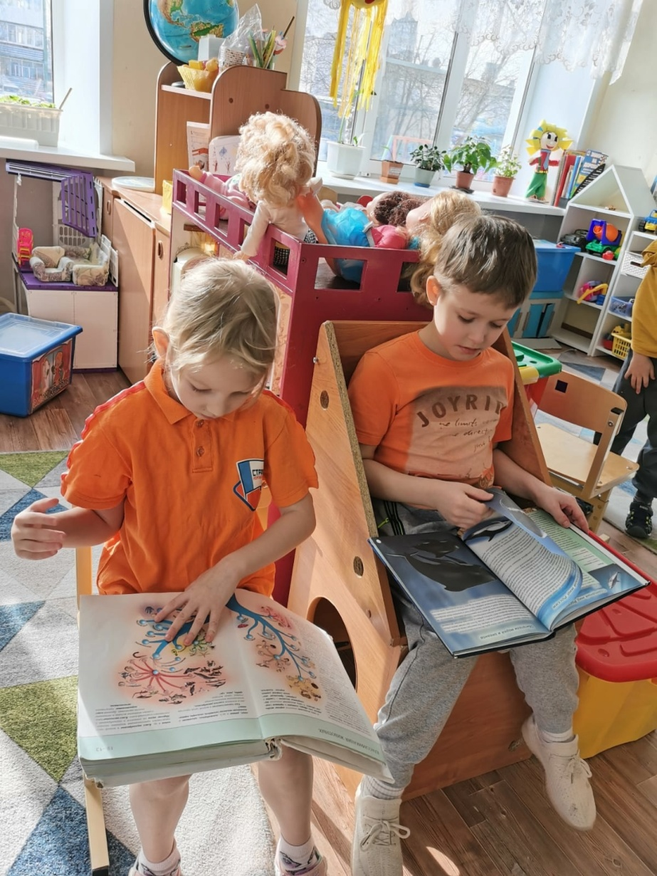
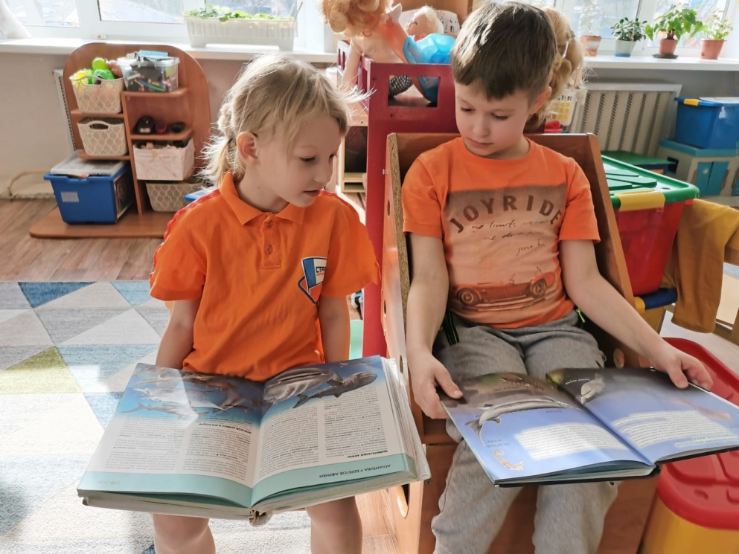
Чтение энциклопедической литературы о рыбах подводного мира;

Slide 8
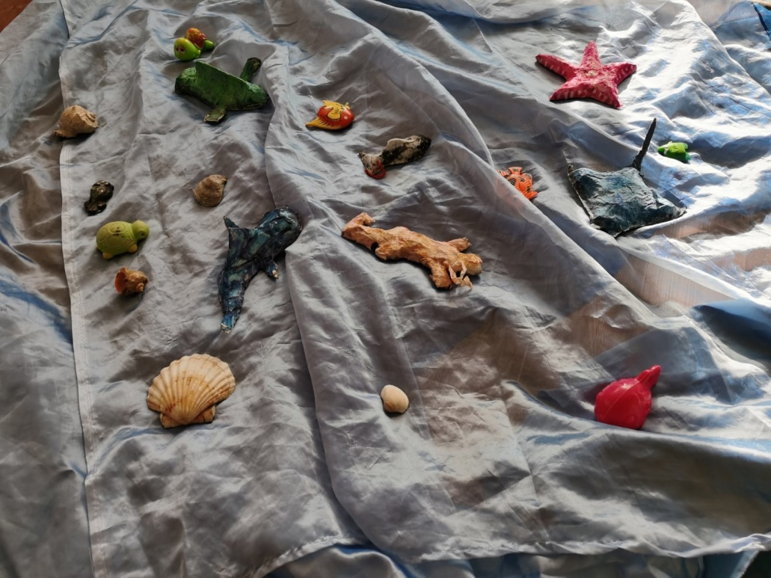
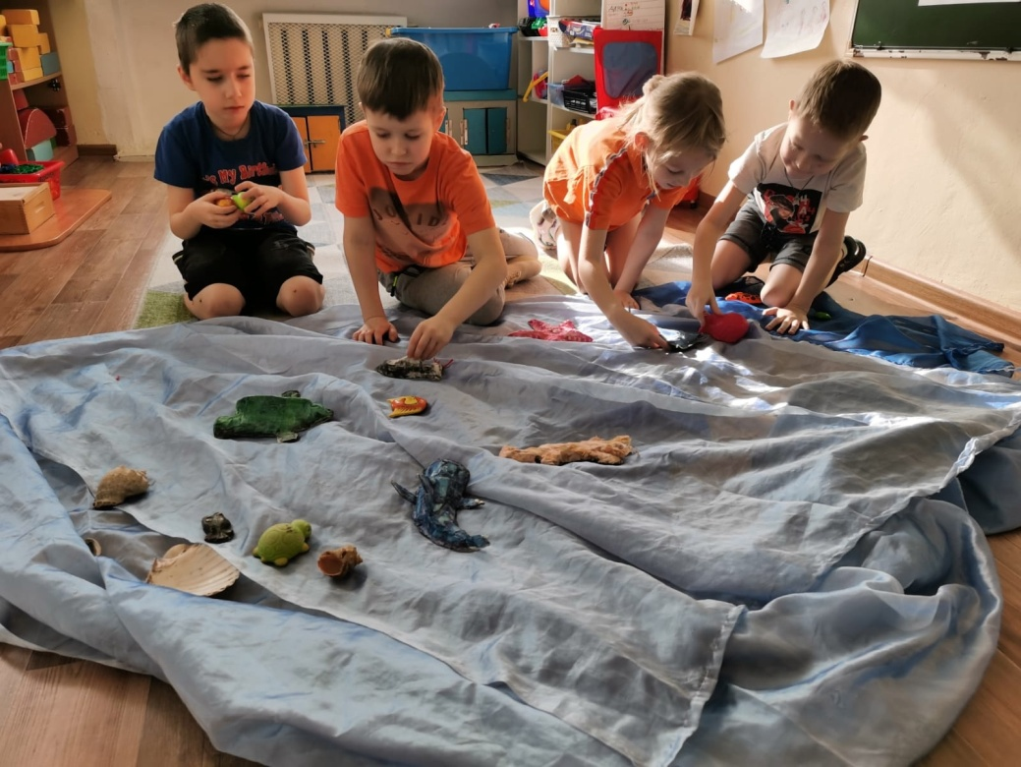
Сюжетно - ролевая игра «На дне морском»

Slide 9
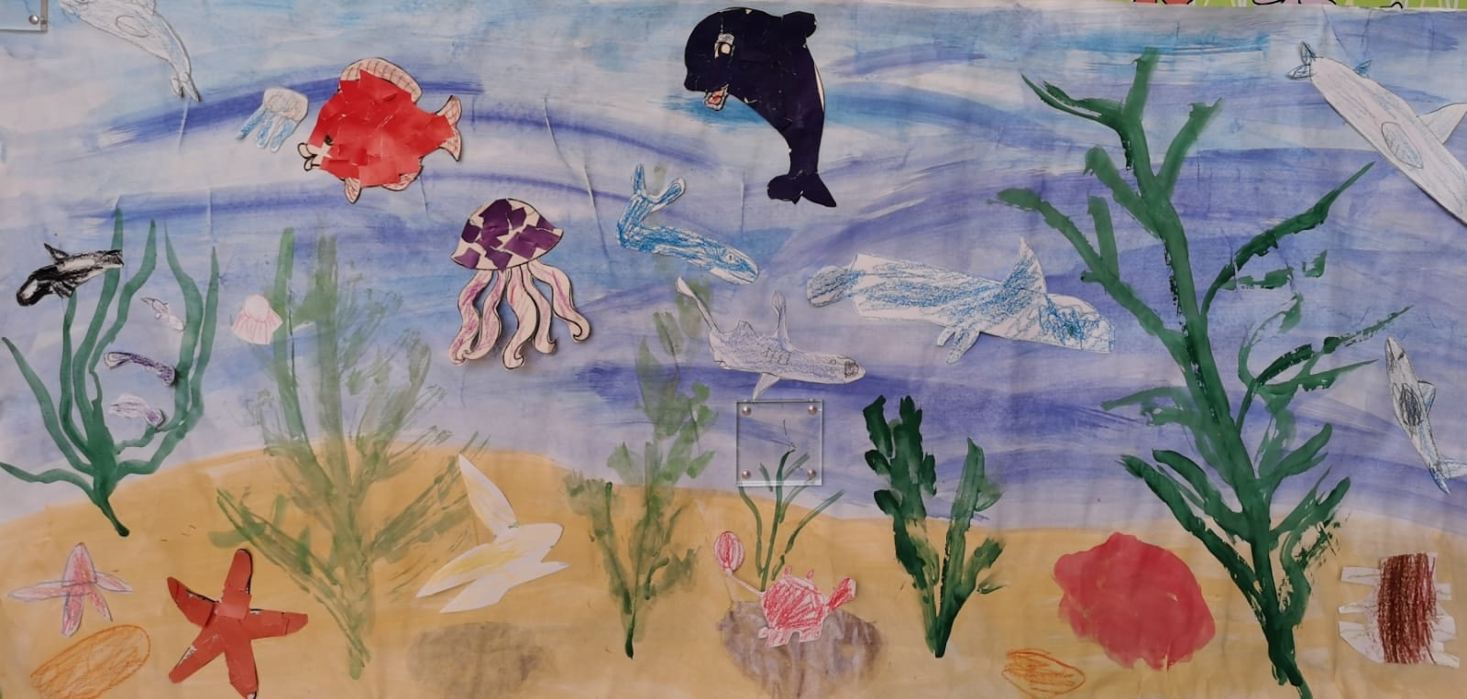
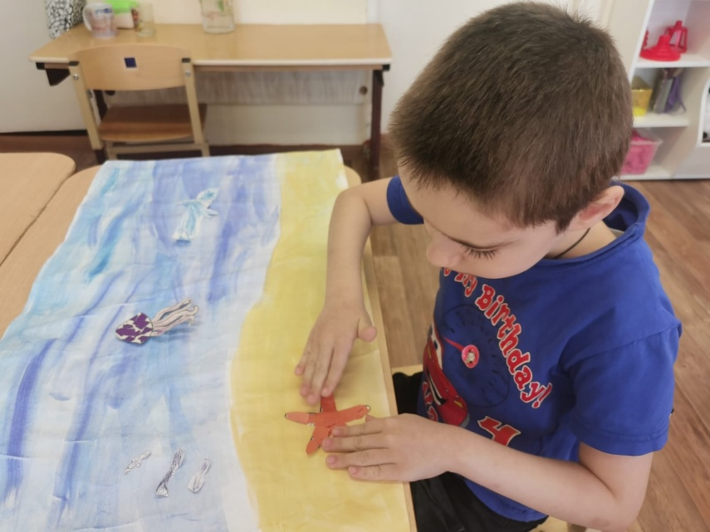
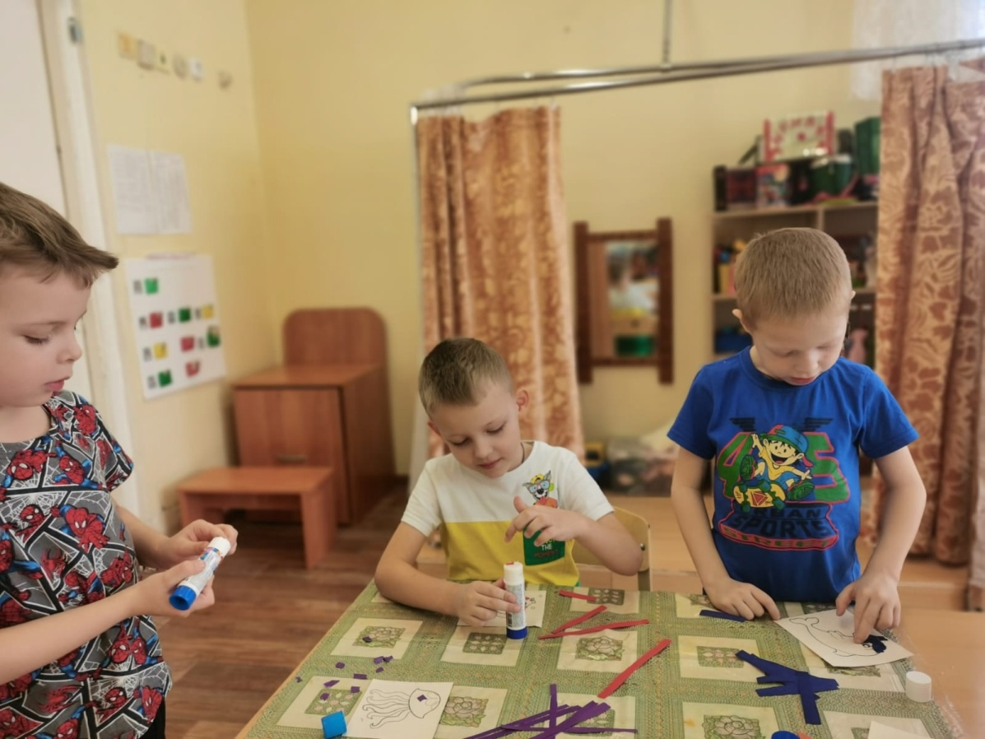
Изготовление коллективной работы «Морское дно»

Slide 10
Вывод:
В результате реализации проекта были достигнуты следующие значимые результаты:
У детей существенно расширился словарный запас и кругозор в области морских обитателей. Они научились правильно называть различных морских существ и описывать их особенности.
Дети получили системные знания о подводном мире:
усвоили информацию о способах передвижения морских обитателей
узнали об их пищевых привычках
освоили знания о защитных механизмах различных существ
научились устанавливать связи между обитателями водоемов
Наблюдается значительное улучшение речевых навыков:
дети стали более уверенно строить связные рассказы
обогатилась их речь описательными элементами
улучшилась способность к пересказу и составлению историй.
Таким образом, проект полностью достиг поставленных целей и помог детям не только получить новые знания о подводном мире, но и развить важные личностные качества, сформировать экологическое сознание и творческие способности. Полученные навыки и знания будут способствовать дальнейшему развитию детей и их успешному обучению.

